Slide 1
Škola | Základní škola Zlín, Nová cesta 268, příspěvková organizace
Vzdělávací oblast | Člověk a příroda
Vzdělávací obor | Fyzika 9
Tematický okruh | Elektrodynamika
Téma | Elektromagnetická indukce
Název | VY_32_INOVACE_14_27_elektromagneticka_indukce
Určení | 9. ročník
Autor | Mgr. Tomáš Bobál
Vytvořeno | Září 2012
Anotace | Určeno pro výuku a domácí přípravu žáků. Žák se seznámí s elektromagnetickou indukcí a jejím využitím.

Slide 2
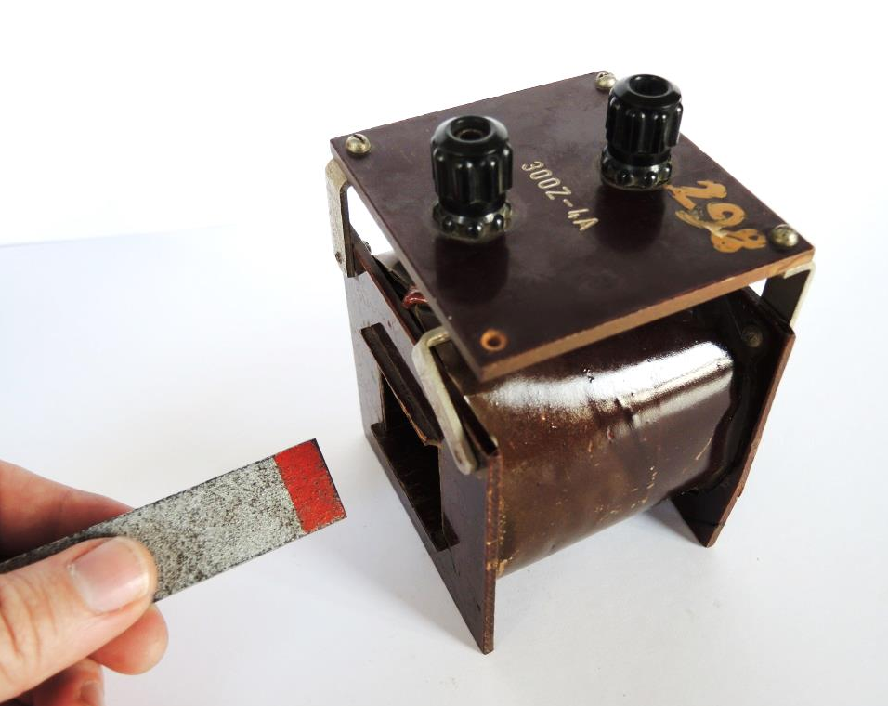
Elektromagnetická indukce
Oerstedův pokus dokazuje, že průchodem proudu vzniká v okolí vodiče magnetické pole.
Faraday, který se s tímto pokusem seznámil začal hledat způsob jak naopak pomocí magnetického pole vytvořit elektrický proud.
Zkusme to také! Budeme potřebovat cívku, magnet a ampérmetr.

Slide 3
Elektromagnetická indukce
Cívku připojme k ampérmetru a sledujme za jakých podmínek bude v cívce vznikat proud.
Zkoušejme magnet přibližovat, oddalovat, různě rychle, ponechejme magnet bez hnutí v cívce.
K čemu dospějeme? Za jakých podmínek vzniká proud?

Slide 4
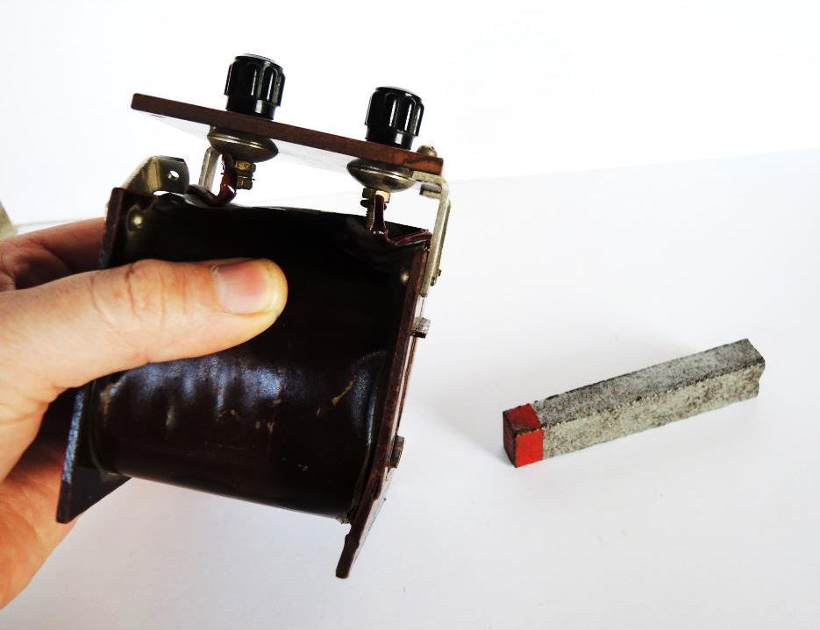
Elektromagnetická indukce
Ke vzniku elektrického proudu v cívce stačí jediné: magnetické pole se musí v blízkosti cívky měnit.
Pokud magnet vložíme do cívky a nepohybujeme s ním, žádný proud nevzniká, protože se magnetické pole nemění.
Můžeme ale klidně nechat magnet na místě a pohybovat cívkou, proud v cívce vznikat bude.

Slide 5
Elektromagnetická indukce
Jev při kterém vzniká elektrické napětí změnou magnetického pole se nazývá elektromagnetická indukce.
Napětí a proud, které vznikají při elektromagnetické indukci se nazývají indukované napětí a indukovaný proud.
Prozkoumejme dále, na čem závisí velikost indukovaného napětí a indukovaného proudu.
Zkusme magnetem v blízkosti cívky pohybovat nejprve pomalu a pak rychleji, pokus zopakujme se dvěma různě silnými magnety.
Indukované napětí a indukovaný proud závisí na velikosti změny magnetického pole a rychlosti jeho změny.

Slide 6
Elektromagnetická indukce
Interaktivní simulace elektromagnetické indukce
phet.colorado.edu.

Slide 7
Elektromagnetická indukce
Místo trvalého magnetu můžeme využít elektromagnet (cívku s jádrem, kterou protéká elektrický proud).
Nasuňme dvě cívky na společné jádro: Jedna bude sloužit jako elektromagnet a v druhé bude za určitých podmínek indukováno elektrické napětí.
Stačí, když budeme elektromagnet zapínat a vypínat, případně měnit velikost proudu jím procházející.

Slide 8
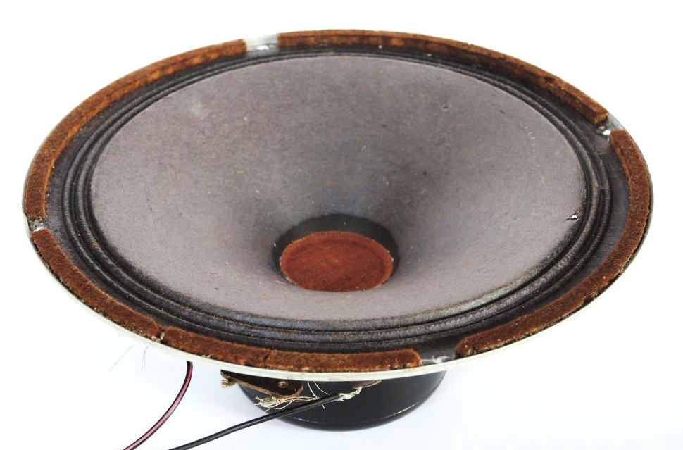
Elektromagnetická indukce
Na závěr vyzkoušejme pokus se starým reproduktorem.
Připojme reproduktor k citlivému ampérmetru a zkusme hýbat s membránou, ampérmetr ukazuje proud.
Dokážete vysvětlit?
Základní části reproduktoru jsou magnet a cívka na které je připevněna membrána.
Pohybem membrány rozpohybujeme cívku v magnetickém poli.
V cívce se indukuje elektrický proud.

Slide 9
Elektromagnetická indukce
Využití elektromagnetické indukce
Generátory elektrického napětí (výroba elektrické energie)
Transformátory (pomocí nich měníme velikost napětí)
Mikrofony

Slide 10
Elektromagnetická indukce
Použité zdroje:
RAUNER, Karel, Václav HAVEL a Miroslav RANDA. NAKLADATELSTVÍ FRAUS. Fyzika 9: učebnice pro základní školy a víceletá gymnázia. 1. vydání. Plzeň: Fraus, 2007. ISBN 978-80-7238-617-8.
UNIVERSITY OF COLORADO. PhEt Interaktivní simulace [Screen obrazovky programu]. 2012 [cit. 2012-10-03]. Dostupné z: http://phet.colorado.edu

